Slide 1
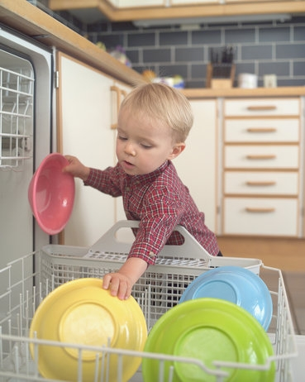
Наши руки были в мыле, Мы посуду сами мыли, Мы посуду мыли сами, Помогали нашей маме.

Slide 2
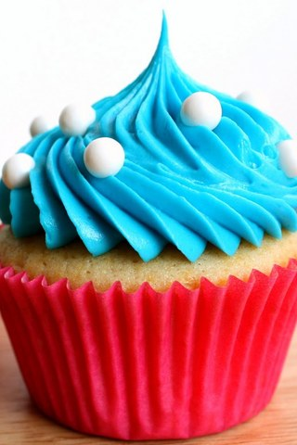
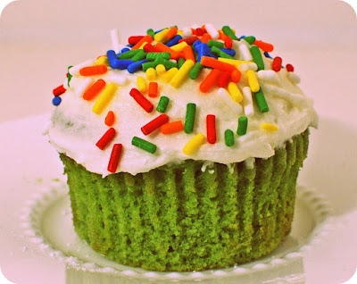
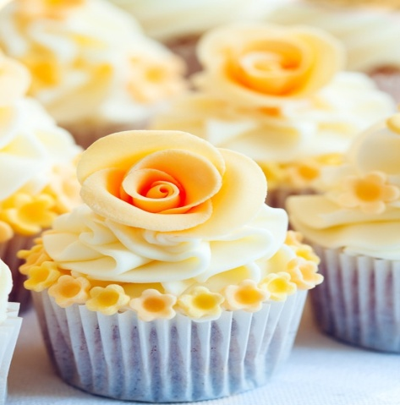
е
к
м
Е
р
Ермолаев
а
е
м
в
л
о

Slide 3
Ермолаев Юрий Иванович
«Два пирожных»

Slide 4
Пу-те-ше-стви-е - путешествие
Крен-дель-ки – крендельки
Рас-сме-я-лась –рассмеялась
По-хва-ста-лась –похвасталась
Пи-рож-но-е- пирожное

Slide 5
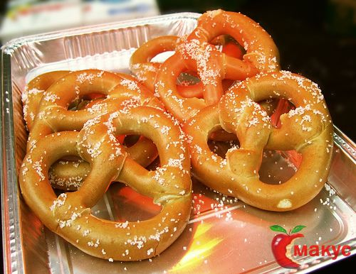
Крендельки

Slide 6
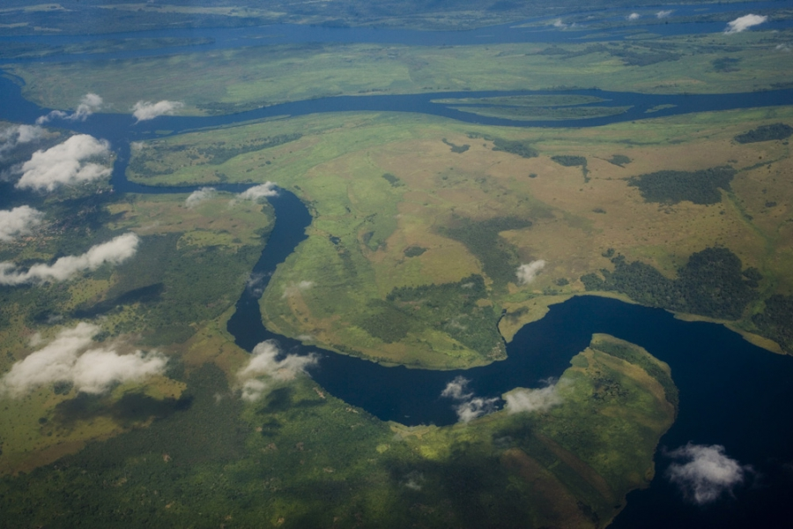
Конго-река в Центральной Африке,

Slide 7
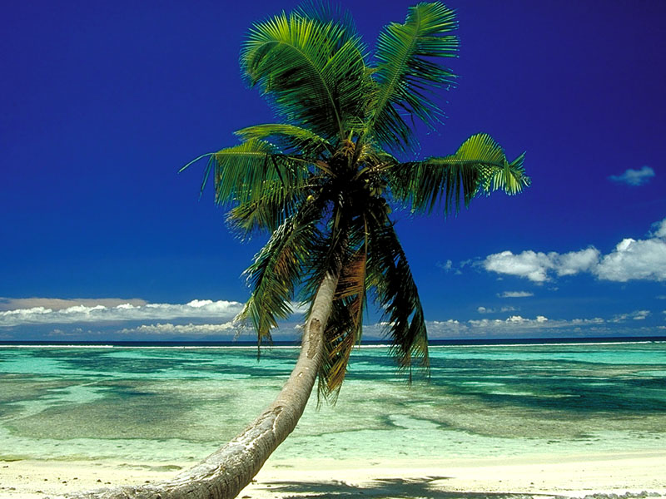
Пальма

Slide 8
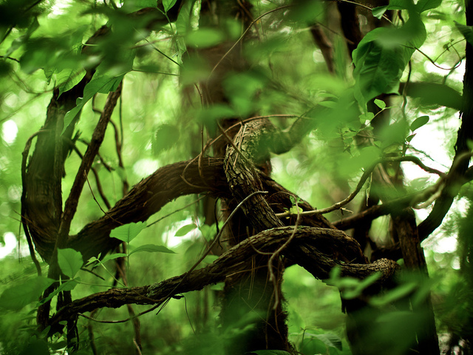
Тропические лианы

